Slide 1

HỌC VIỆN KỸ THUẬT QUÂN SỰ
-------------***--------------
KHOA CÔNG NGHỆ THÔNG TIN
XÂY DỰNG WEBSITE LIÊN LẠC GiỮA GIA ĐÌNH VÀ NHÀ TRƯỜNG CHO MỘT TRƯỜNG TiỂU HỌC
Giáo viên hướng dẫn: Thiếu tá, THS. NGUYỄN HOÀI ANH
Sinh viên thực hiện: ĐOÀN HOÀNG GIANG
Lớp: Tin9B
Hà Nội, 05/2015

Slide 2

NỘI DUNG
Mô tả hệ thống
Yêu cầu hệ thống
Thiết kế hệ thống
Mô hình dữ liệu
Chương trình demo

Slide 3
Mô tả hệ thống
1. Mô tả hiện trạng hệ thống thực tại
Xét hiện trạng thực tế tại các trường tiểu học ,công việc của giáo viên chủ nhiệm cần phải giải quyết có khối lượng rất lớn: chấm điểm ,nhận xét,theo dõi quá trình rèn học tập ,kỷ luật của học sinh sau đó thông báo đến phụ huynh(trong các buổi họp phụ huynh hoặc sổ liên lạc điện tử ).
Phụ huynh không thường xuyên gặp trực tiếp được giáo viên để trao đổi các thông tin cần quan tâm như tình hình học tập, rèn luyện của con em.

Slide 4
Mô tả hệ thống
2. Nhận xét hiện trạng hệ thống
Việc giáo viên trao đổi với phụ huynh rất ít, không có sự tương tác , trao đổi thường xuyên giữa giáo viên và phụ huynh.
Nhà trường thông báo kết quả rèn luyện của học sinh bằng sổ liên lạc điện tử, mỗi tháng phụ huynh sẽ phải đóng góp một khoản tiền đề duy trì dịch vụ.
Phụ huynh không có được sự theo dõi, đánh giá thường xuyên sự rèn luyện của con em trong năm học.

Slide 5
Yêu cầu hệ thống
Các chức năng cơ bản hệ website liên lạc
Xây dựng hệ thống đáp ứng việc liên lạc, trao đổi thường xuyên giữa nhà trường và gia đình,thuận tiện cho việc tra cứu, đánh giá việt rèn lyện của học sinh.
Các chức năng chính của hệ thống
Quản lý danh sách liên lạc
Tìm kiếm thông tin liên lạc
Thêm danh sách thông tin liên lạc
Thêm thông tin liên lạc
Sửa thông tin liên lạc
Xóa thông tin liên lạc
Chuyển lớp

Slide 6
Yêu cầu bài toán
Trao đổi diễn đàn
Lọc chủ đề
Tạo mới chủ đề
Xóa một chủ đề
Xóa danh sách chủ đề
Chuyển chủ đề
Tạo mới bài viết
Sửa bài viết
Xóa bài viêt

Slide 7
Yêu cầu bài toán
Trao đổi riêng
Tạo mới trao đổi
Trả lời
Xóa trao đổi
Quản lý học bạ
Nhập điểm Toán, Văn
Nhập điểm môn phụ
Nhập nhận xét cuối kỳ
Nhập nhận xét các môn học

Slide 8
THIẾT KẾ HỆ THỐNG
Biểu đồ Use case tổng thể

Slide 9
THIẾT KẾ HỆ THỐNG
Use case Quản lý danh sách liên lạc

Slide 10
THIẾT KẾ HỆ THỐNG
Use case Quản lý danh sách liên lạc

Slide 11
THIẾT KẾ HỆ THỐNG
Use case Quản lý thông báo

Slide 12
THIẾT KẾ HỆ THỐNG
Use case Trao đổi diễn đàn

Slide 13
THIẾT KẾ HỆ THỐNG
Use case Trao đổi riêng

Slide 14
THIẾT KẾ HỆ THỐNG
Use case Quản lý Học bạ

Slide 15
Mô hình dữ liệu
Mô hình cơ sở dữ liệu của hệ thống

Slide 16
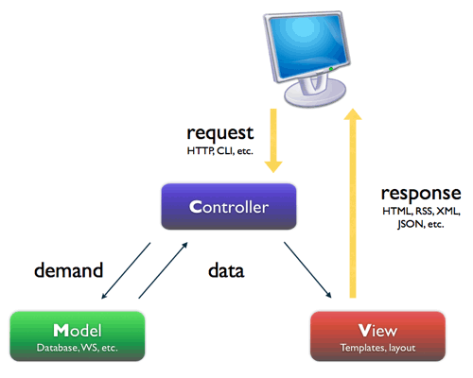
Chương trình demo
1. Cấu trúc mô hình

Slide 17
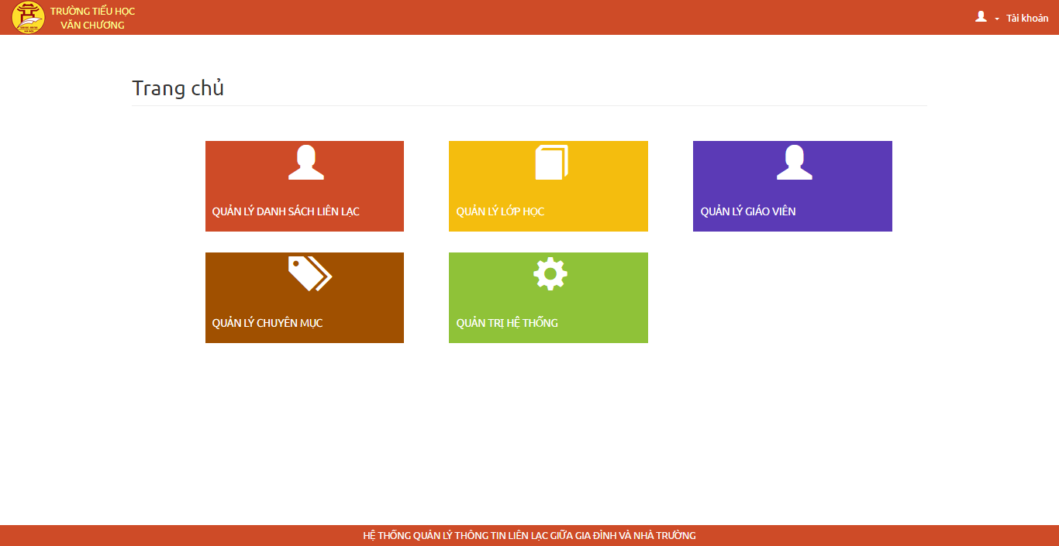
Giao diện trang chủ
Chương trình demo

Slide 18
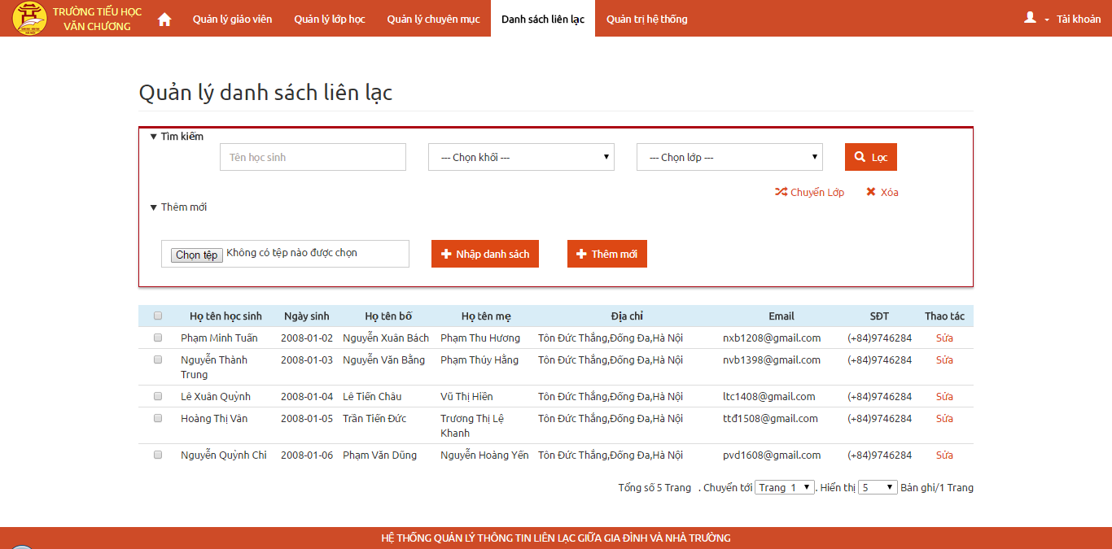
Giao diện quản lý danh sách liên lạc
Chương trình demo

Slide 19
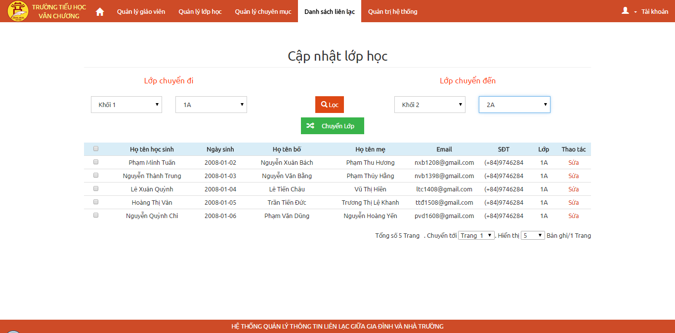
Chương trình demo
Giao diện cập nhật lớp học

Slide 20
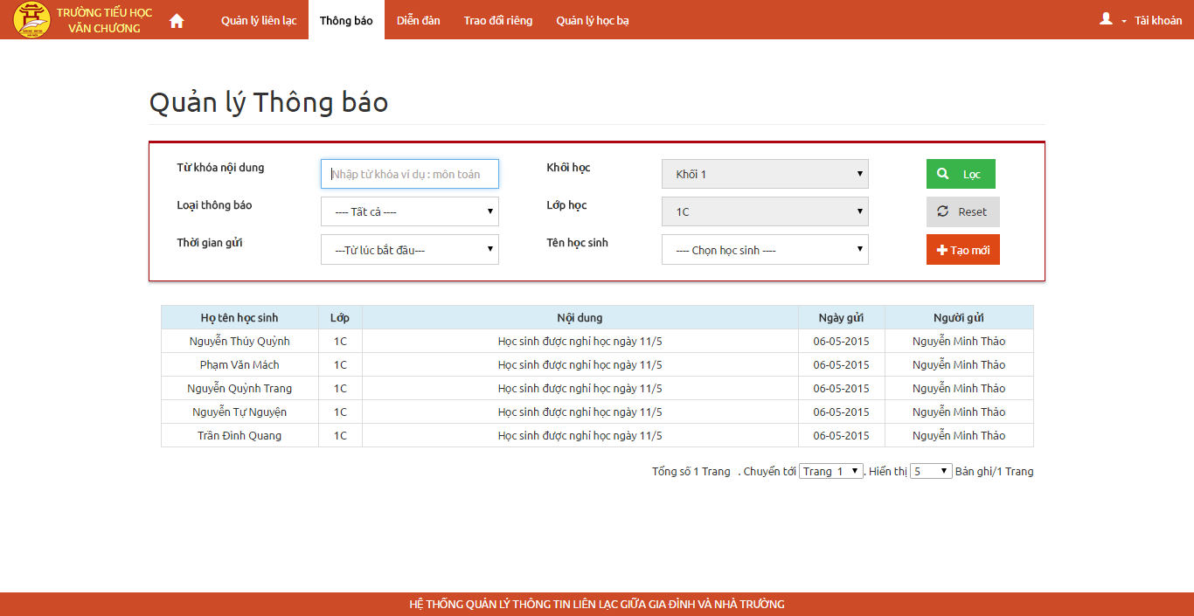
Chương trình demo
Giao diện quản lý thông báo

Slide 21
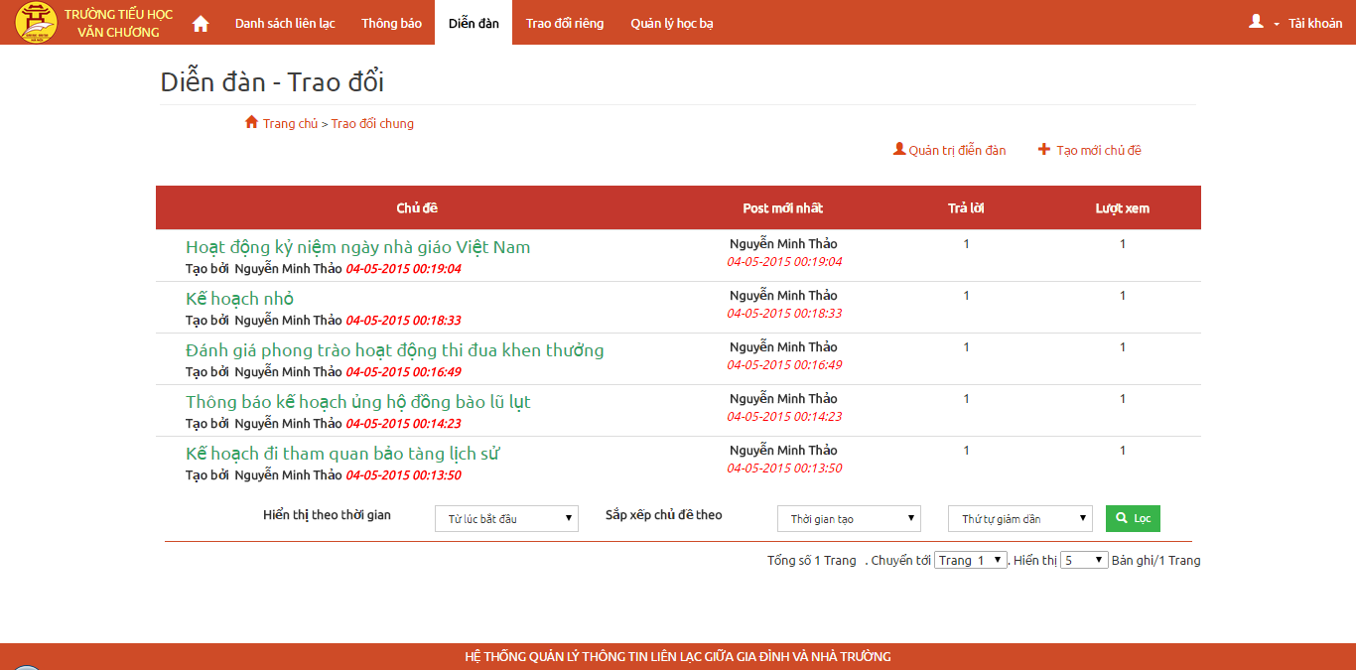
Chương trình demo
Giao diện diễn đàn trao đổi

Slide 22
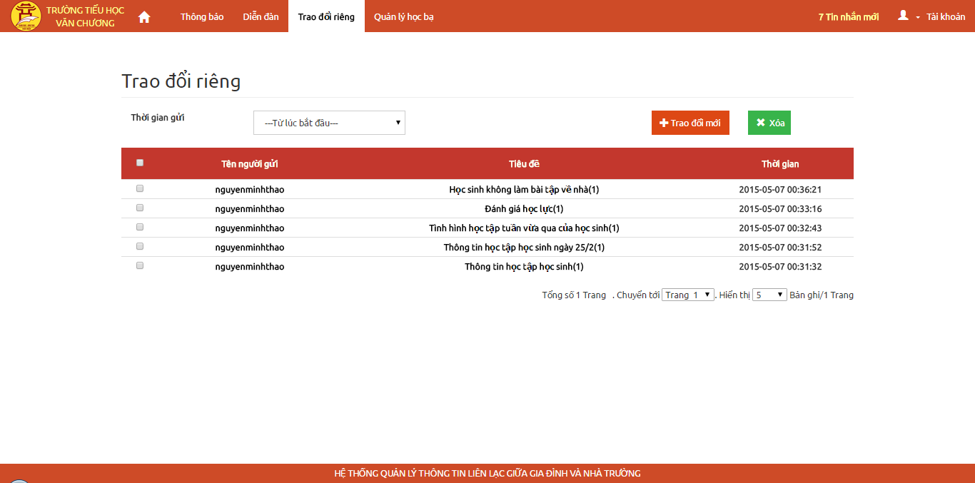
Chương trình demo
Giao diện trao đổi riêng

Slide 23
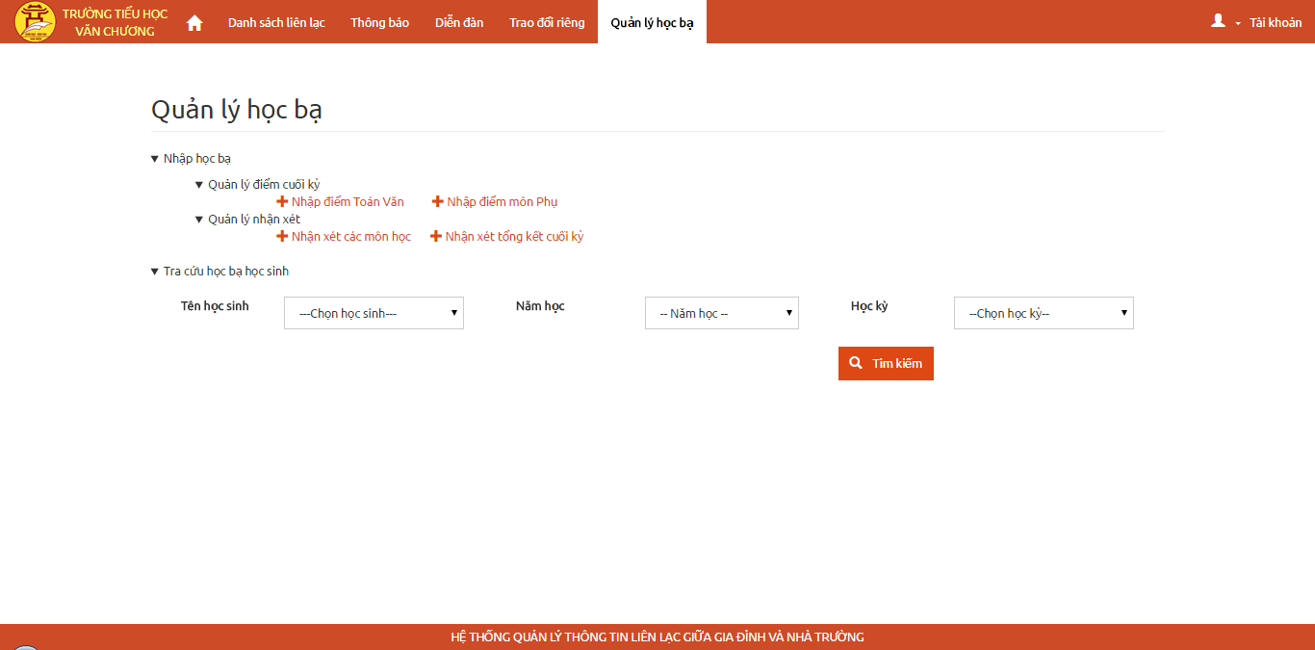
Chương trình demo
Giao diện quản lý học bạ

Slide 24
Em xin chân thành cám ơn!

